Slide 1
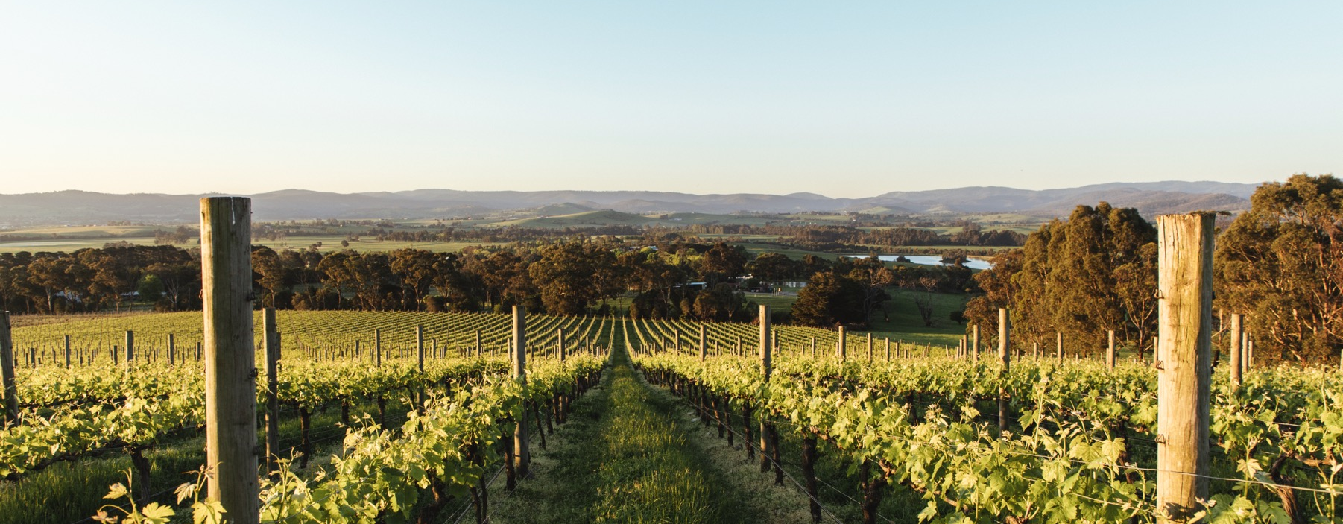
YARRA VALLEY
Notes:
Dengan sejarah pembudidayaan anggur yang kaya serta awal yang baru di tahun ‘70 an, wilayah beriklim sejuk yang dinamis dan progresif ini kisah dari dua permulaan.
Catatan-catatan ini memberikan tambahan informasi slide dan usulan poin-poin untuk diskusi. Untuk mengunduh lebih banyak topik dan sumber daya, termasuk presentasi seperti ini, kunjungi www.australianwinediscovered.com

Slide 2


Dibuat dari anggur yang ditanam pada variasi iklim yang sangat beragam, melintasi lanskap jutaan tahun dalam pembuatannya, setiap gelas anggur Australia menceritakan sebuah kisah.
Seperti para pendahulu kita, petani dan pembuat anggur modern kita terus bersemangat, tangguh, dan kreatif; Terus-menerus didorong untuk menjajaki cara-cara baru untuk menyempurnakan teknik lama. Komunitas kami terhubung oleh rasa saling menghormati dan kecintaan bersama untuk membuat anggur yang luar biasa, sambil melindungi keajaiban alam untuk dinikmati generasi mendatang. Menerapkan pemikiran modern ke tanah kuno kami, kami memperlakukan eksperimen yang menyenangkan dengan sangat serius.
Jadi, jika Anda mencari cita rasa petualangan, biarkan anggur Australia menjadi kompas Anda. Karena dalam setiap botol anggur Australia, Anda akan merasakan keajaiban Australia – pengingat akan petualangan dan keragaman yang mendefinisikan budaya dan tanah kami.

Slide 3
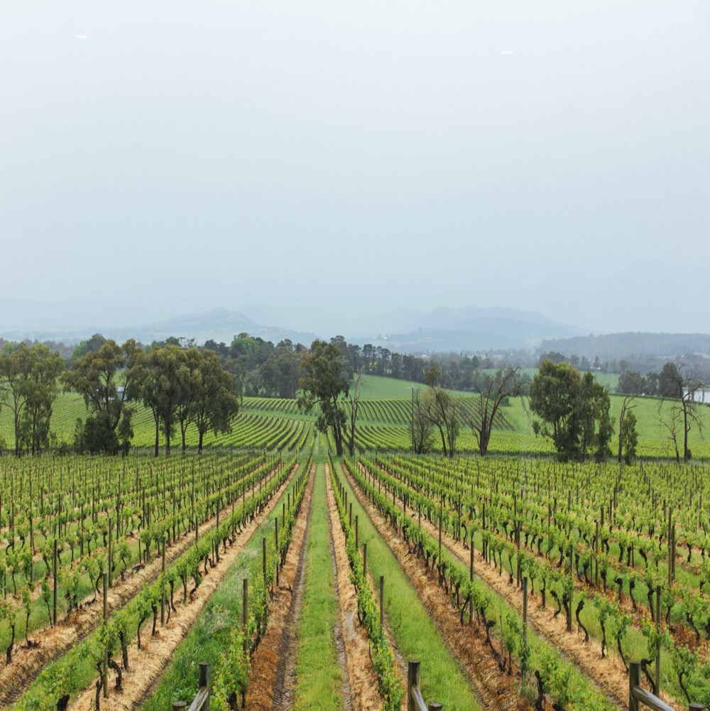
YARRA VALLEY
KISAH DUA AWAL
Yarra Valley adalah wilayah beriklim sejuk yang mampu membuat berbagai gaya klasik dari dari beraneka varietas. Sejarahnya Panjang, tetapi baru pada 1970an wilayah ini mulai bersinar
Sejarah yang penuh warna
Beragam iklim sejuk
Petani dan pembuat anggur yang inovatif
Keindahan alami dan pariwisata.
Notes:
Ini mungkin merupakan peluang yang baik untuk memberi kesempataan semua mencicipi anggur Yarra Valley klasik. Mencicipi dengan lengkap akan dilakukan kemudian pada program. ..
Yarra Valley adalah wilayah yang luar biasa, banyak bertebaran winery tua sebagai warisan yang menarik, pintu ruang bawah tanah kontemporer dan arsitektur yang menginspirasi. Wilayah dengan hasil bumi melimpah, warga seempat senang sekali memamerkan kenikmatan makanan mereka saat pasar petani., restauran yang mendapat penghargaan dan pintu ruang bawah tanah yang sibuk. Terima kasih pada para pionir dan generasi selanjutnya dari pembuat anggur yang inovatif, Yarra Valley dewasa ini merupakan wilayah wine yang paling menarik, dinamis dan penuh energi.

Slide 4
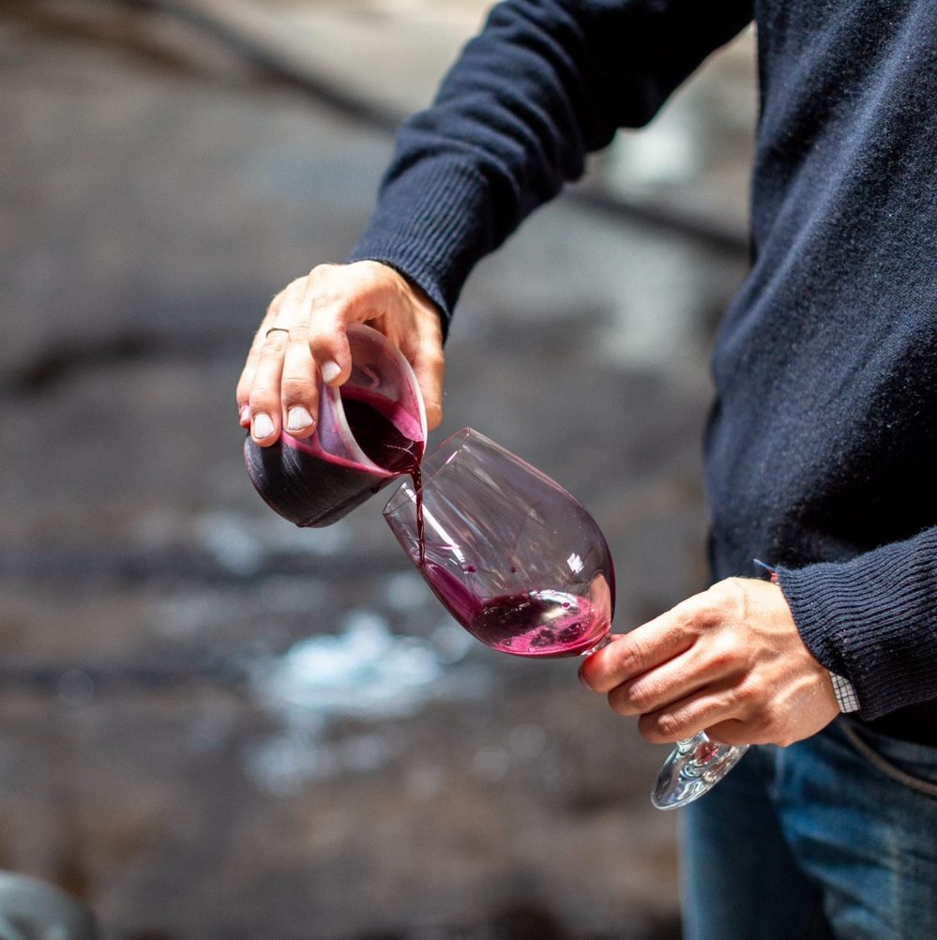
HARI INI KITA AKAN MEMBAHAS
Sejarah Yarra Valley
Geografi, iklim dan tanah
Pendakatan wilayah ini terhadap penanaman buah anggur
Tren pembuatan anggur
Varietas unggul
Karakteristik dan profil cita rasa

Slide 5

AUSTRALIA
YARRA VALLEY

Slide 6

VICTORIA
Melbourne
YARRA VALLEY
Notes:
Berlokasi hanya 45km di timur laut Sentra Bisnis Melbourne, Yarra Valley adalah wilayah yang luas dan beragam. Wilayah ini dibagi menjadi Lower Yarra dan Upper Yarra, dengan ketinggian yang khas, tanah, curah hujan dan iklim di antaranya. Pegunungan Great Dividing Range merupakan perbatasannya di sisi utara, rangkaian pegunungan Dandenong merupakan batas sebelah Selatan dan sungai Yarra mengalir di tengah jantung wilayah ini

Slide 7
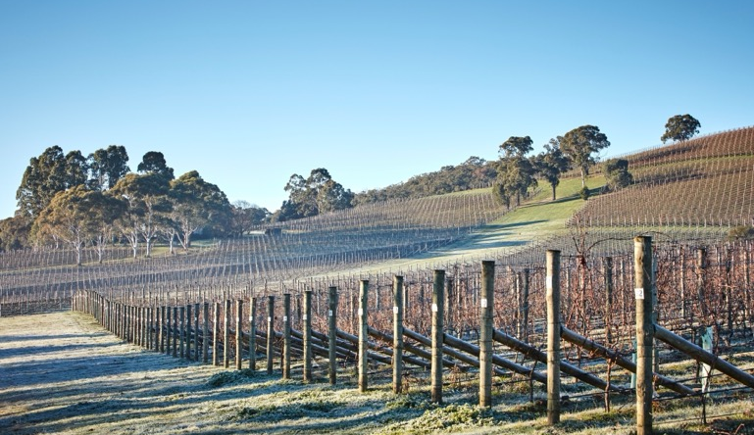
1838
SEJARAH YARRA VALLEY
180 TAHUN WARISAN DAN EVOLUSI ANGGUR
1849
1863
Ryri bersaudara kelahiran Skotlandia menanam pohon anggur pertama di Yarra Valley, mulai distrik penanaman anggur utama yang pertama.
Gubernur Letnan pertama Victoria mengundang sejumlah pemanen Swiss ke wilayah dan memulai budaya wine yang kaya.
Paul de Castella membeli properti Ryrie dan – setelah menghabiskan Gudang anggurnya– mulai membuat wine local.
Hubert de Castella dan Baron Guillaume de Pury bergabung dengan teman-temannya di Yarra Valley. Mereka mendirikan tiga pabrik anggur yang hebat: Yering, Yeringberg dan St Huberts.

Slide 8
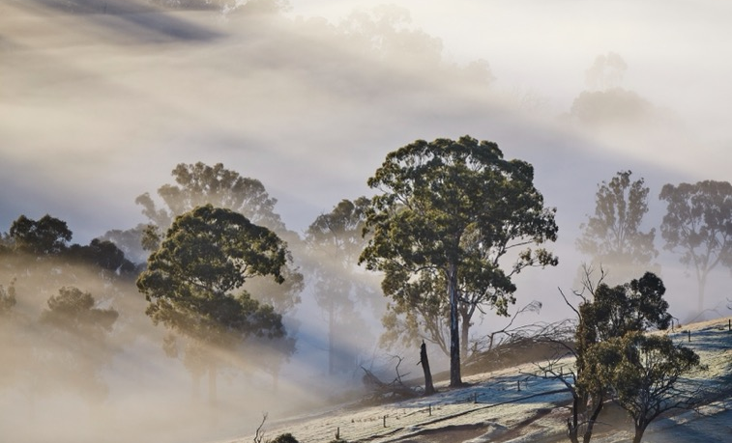
1877 – 1937
Jaman keemasan pertama dari Yarra Valley hanya berumur pendek. Serangkaian kejadian, termasuk depresi ekonomi, berujung pada kemunduran dari wilayah ini. Meningkatnya permintaan akan fortified wine menyebabkan produksi anggur berhenti pada 1921 dan hingga 1937 semua kebun anggur dikonversi menjadi padang rumput.
1973
Dr Bailey Carrodus membuat wine Yarra Valley komersial pertama dalam 50 tahun. Gayanya yang inovatif membuka jalan bagi pembuat anggur iklim sejuk di masa mendatang.
1875
1960an
St Huberts, mencakup
200 hektar, memproduksi lebih dari setengah juta botol anggur. Anggur Yarra Valley mulai memenangi penghargaan lokal dan internasional.
Pohon anggur – dan para pembuat anggur – kembali ke Yarra Valley dan anggur utama dari generasi baru tercipta.

Slide 9
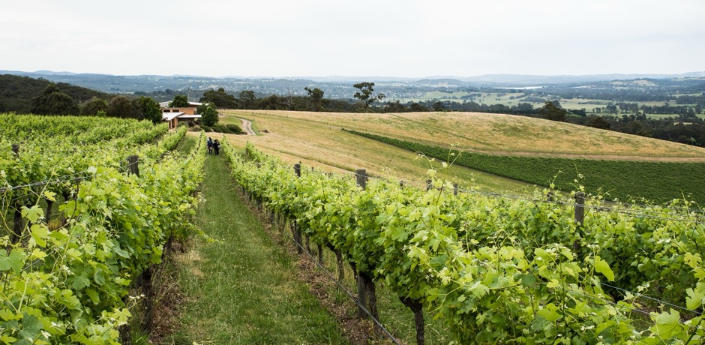
1990an & 2000an
Pabrik anggur yang baru terus dibuka dengan adanya ledakan industri wine Australia. Pembuat anggur lokal melawan tren untuk gaya wine yang besar dan intens, alih-alih merangkul iklim sejuk dari wilayah ini dan menciptakan budaya eksperimentasi yang dinamis.
1980 – 1985
HARI INI
Momentum dari kebangkitan ini membuka jalan bagi sederet pabrik anggur baru, dengan demikian menegaskan Yarra Valley sebagai wilayah anggur yang patut diperhitungkan.
Wilayah iklim sejuk utama ini adalah pusat dari kreativitas. Para pembuat anggur mengurangi jumlah intervensi pada pabrik anggur dan menghabiskan lebih banyak waktu di kebun anggur.
Notes:
USULAN POIN-POIN UNTUK DISKUSI :
– Apa faktor-faktor wilayah yang pada awalnya menarik pembuat anggur asing ke area ini?
– Bagaimana sejarah Yarra Valley membentuk praktik-praktik pembuatan anggur dewasa ini?

Slide 10
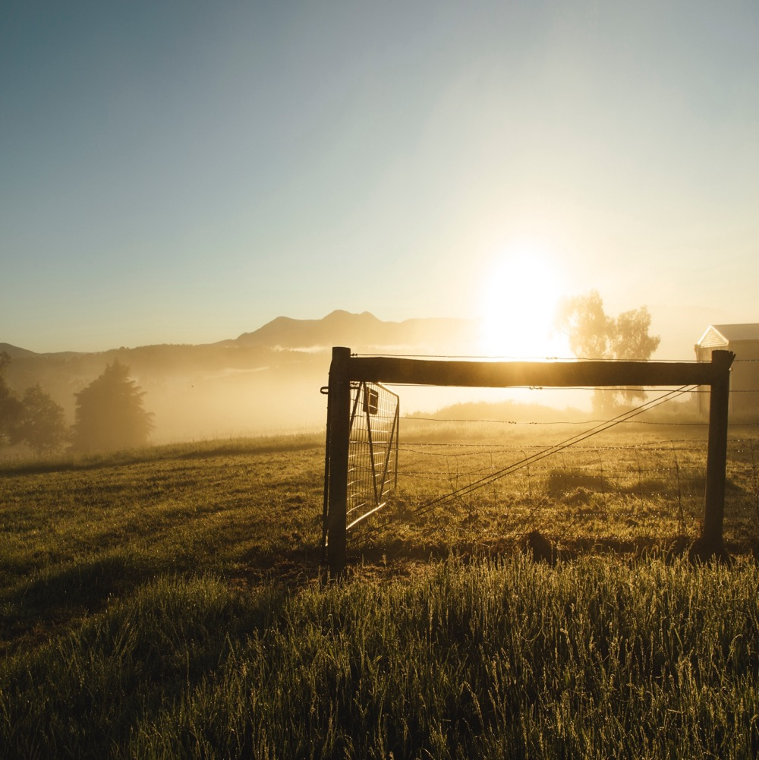
LEMBAH YANG SEJUK, BERKABUT
DENGAN PENAWARAN YANG
BERAGAM
Hanya 45km timur laut Melbourne
Dibagi menjadi Lower Yarra dan Upper Yarra
Dibatasi oleh mountain ranges
Geografi yang beragam, perbedaan iklim dan tipe tanah memungkinkan beberapa varietas menjadi unggul.

Slide 11

IKLIM
KETINGGIAN
SANGAT
TINGGI
1000m +
(>3,280kaki +)
KONTINENTAL
DENGAN PENGARUH MEDITERANIA
TINGGI
750–999m
(2,460–3,279kaki)
YARRA VALLEY
30–400M (98–1,312KAKI)
SEDANG
500–749m
(1,640–2,459kaki)
RENDAH
0–499m
(0–1,639kaki)
Notes:
– Sementara Yarra Valley adalah salah satu wilayah anggur yang lebih sejuk di Australia, perbedaannya dalam ketinggian dan aspek ruang mengakibatkan variasi yang subtansial dalam iklim meso. Terdapat pengaruh maritim secara terbatas dengan kisaran perbedaan temperatur siang dan malam yang kecil merefleksikan kedekatannya dengan lautan. Bahkan di lokasi yang paling hangat pun cuacanya secara relatif sejuk. Embun beku jarang merupakan masalah, tetapi kadang-kadang sekali bisa berpengaruh pada kebun anggur yang lebih rendah pada lantai lembah.
– Rata-rata suhu bulan Januari : 18.9°C (66°F).
– Curah hujan Musim Menanam : 559mm (22 inci).

Slide 12

TANAH
Dua tipe tanah yang menonjol dan sangat berbeda menciptakan diversifikasi dan peminatan yang berbeda:
Sisi utara memiliki tanah berwarna abu-abu hingga abu-abu kecoklatan di permukaan, dengan sub-tanah liat merah-kecoklatan yang seringkali berisikan banyak batu.
Sisi selatan memiliki tanah vulkanis merah yang lebih muda dan sangat dalam.
Notes:
USULAN POIN UNTUK DISKUSI:
Pengaruh geografis dan lingkungan apa yang membantu Yarra Valley menjadi wilayah anggur yang penuh keanekaragaman dan dinamis?
Bagaimana geologi dari Yarra Valley mengendalikan dan mendikte penanaman varietal dan ekspresi yang dihasilkan dari penanaman tersebut?

Slide 13
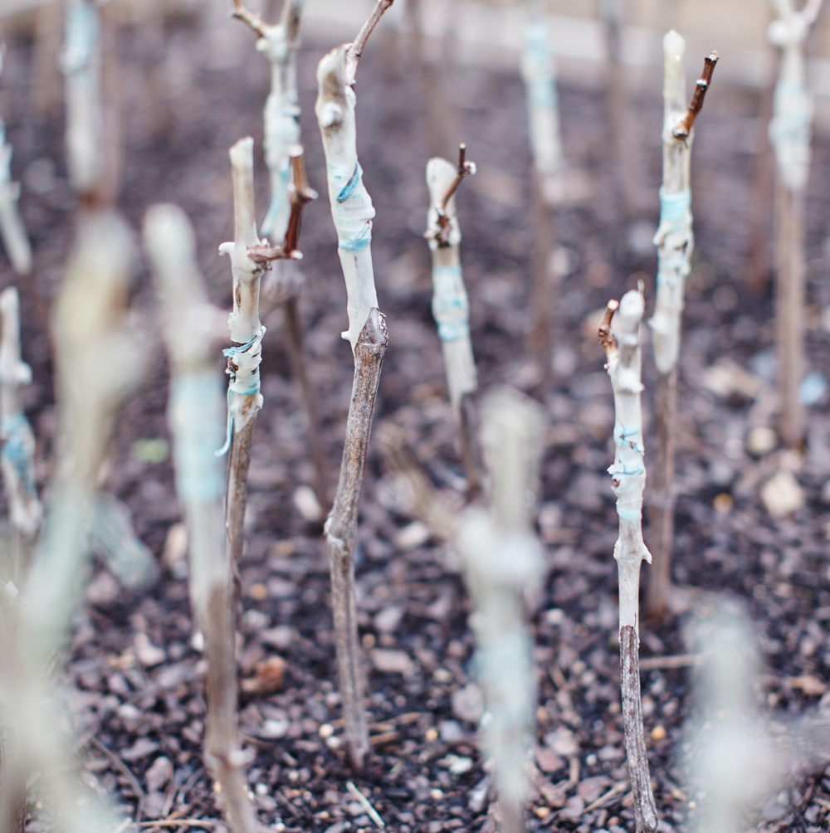
BUDIDAYA
DAN PEMBUATAN ANGGUR DI
YARRA VALLEY
Masa lalu yang penuh semangat dan masa depan yang progresif
Rasa hormat atas pengaruh iklim yang beraneka ragam
Komitmen terhadap inovasi dan eksperimentasi
Lebih banyak waktu di kebun anggur, lebih sedikit intervensi di pabrik anggur
Anggur iklim sejuk yang klasik berdampingan dengan varietas alternatif.
Notes:
Hari ini, Yarra Valley adalah tempat bertumbuhnya kreativitas, dengan para pembuat anggur berkeksperimen dengan perpanjangan kontak kulit buah, penambahan sulfur rendah atau bahkan tidak sama sekali, fermentasi tandan utuh dan lebih banyak lagi. Upaya untuk diferensiasi dan inovasi ini telah menjadi ciri khas dari wilayah ini dan memproduksi hasil yang luar biasa.
USULAN POIN UNTUK DISKUSI:
Bagaimana Yarra Valley merangkul tren yang berubah?
Bagaimana kembali ke teknik pembuatan anggur yang lebih tradisional ternyata mengarah kepada sebuah budaya inovasi?

Slide 14


YARRA VALLEY
5 VARIAN TERBAIK
PINOT NOIR
CABERNET
SAUVIGNON
PINOT GRIS/
GRIGIO
CHARDONNAY
SHIRAZ
PINOT NOIR
36%
CHARDONNAY
33%
SHIRAZ
8%
CABERNET
SAUVIGNON
6%
PINOT GRIS
/GRIGIO
5%
Notes:
SAAT INI ADALAH SAAT YANG TEPAT UNTUK MENCICIPI DAN MENDISKUSIKAN BEBERAPA PILIHAN ANGGUR ANDA.
Kemenangan dari diversifikasi yang seperti ini dalam wilayah anggur berarti tidak ada satu jenis yang menjadi pemenang– variasi pada ketinggian menciptakan perbedaan pada iklim dan paparan yang memungkinkan beberapa varietas untuk berprestasi.
+ PROGRAM KOMPLEMENTER: Anda akan menemukan materi program untuk sebagian besar varietas ini dan lebih banyak lagi di: www.australianwinediscovered.com

Slide 15

YARRA VALLEY
CHARDONNAY
HALUS, BERTEKSTUR
DAN TERKENDALI
TUMBUH PADA SITUS YANG BERANEKA RAGAM
RASA BUAH UMUMNYA
Apel
Pir
Persik
Nektarin
Melon
Mangga
Nanas
Buah ara
RASA SEKUNDER UMUMNYA
Roti bakar
Vanili
Mentega
Permen Toffee
Madu
Bumbu
Kelapa
Nogat
Kacang badam panggang
Crème brulée
Kapur
Mineral
CHARDONNAY
SEKITAR
1/3
PRODUKSI TAHUNAN
Notes:
Chardonnay ditumbuhkan pada situs yang beraneka ragam dan dalam banyak gaya yang berbeda, namun biasanya anggur ini halus, bertekstur dan terkendali dengan keasaman jeruk yang cantik. Gaya yang terasa seperti oak, kaya dan menggiurkan seperti pada tahun 1980an dan ‘90an, dengan fokus pada ekspresi situs tempat tumbuhnya dan kemurnian buah asli. Buah anggurnya seringkali dipetik pada tingkat gula yang lebih rendah (pada skala Baumé) untuk mempertahankan tingkat keasaman yang tinggi. Aroma dan rasa menjangkau rasa jeruk dan stone fruit, dan terasa seperti ada kandungan mineral dan floral. Seiring bertambahnya usia, anggur ini dapat mengembangkan rasa buah ara yang menarik dengan dimensi rasa gurih. Buah yang diambil dari situs paling sejuk seringkali juga digunakan untuk produksi sparkling wine

Slide 16
CHARDONNAY
KARAKTERISTIK
WARNA
Chardonnay
Ringan
Sedang
Pekat
BODY
Tidak Manis
Sedang
Manis
MANISNYA
CHARDONNAY
Rendah
Sedang
Tinggi
Oak
KEASAMAN
8%
11.5% – 13.5%
17%
ALKOHOL

Slide 17

YARRA VALLEY
PINOT NOIR
MULAI DARI TEKSTUR RINGAN HINGGA TEKSTUR SEDANG, SEPERTI SUTRA DAN TEKSTURAL
DIBERI WEWANGIAN DAN MEMILIKI RASA MINERAL
PINOT NOIR
SEKITAR
1/3
PRODUKSI TAHUNAN
RASA KHAS
Stroberi
Ceri
Violet
Plum
Tanah
Mawar
Gurih
Notes:
Yarra Valley dianggap sebagai salah satu area pelopor untuk pengembangan Pinot Noir. Iklim continental dengan hari yang hangat dan malam yang sejuk memungkinkan pembuat anggur untuk mempertahankan keasaman buah anggur Pinot, namun tetap mengekstrasi tanin, rasa dan gula yang muncul dari kematangan (buah). Sebagian buah anggur yang ditanam pada iklim sejuk digunakan untuk produksi sparkling wine.
Walaupun terdapat gaya yang beragam, Pinot dari Yarra biasanya aromatic dan memiliki rasa seperti mineral, mulai dari tekstur ringan hingga berat medium, seperti sutra dan tekstural. Para pembuat anggur local secara umum menggunakan fermentasi rangkaian anggur utuh dan butir buah utuh untuk menonjolkan aroma seperti kelopak mawar, buah beri merah, ceri dan nada rasa gurih.

Slide 18
PINOT NOIR
KARAKTERISTIK
WARNA
Pinot Noir
Ringan
Sedang
Pekat
BODY
Tidak Manis
Sedang
Manis
MANISNYA
Rendah
Sedang
Tinggi
Oak
PINOT NOIR
TANIN
KEASAMAN
8%
13% – 14%
17%
ALKOHOL

Slide 19

YARRA VALLEY
CABERNET SAUVIGNON
SANGAT COCOK UNTUK SITUS YANG LEBIH HANGAT DI UTARA YARRA VALLEY
BERAROMA DAN ANGGUN
CABERNET SAUVIGNON
RASA KHAS
Cassis
Blackcurrant
Ceri hitam
Mint
Eukaliptus
Paprika
UMUMNYA DICAMPUR
DENGAN PROPORSI KECIL
CABERNET FRANC
DAN MERLOT
Notes:
Gaya Yarra Cabernet yang berkisar dari tekstur sedang sampai kental dengan tanin halus seperti sutra, hingga beraroma dan bunga dengan karaktur rempah-rempah. Contoh terbaik dari Yarra Cabernet membanggakan karakter beraroma dan keanggunan yang jarang Anda temui pada full bodied red dari wilayah yang lebih hangat di Australia. Dengan kondisi penyimpanan di cellar yang optimal, anggur ini dapat menua 10 sampai 20 tahun dan bahkan lebih lama lagi.

Slide 20
CABERNET SAUVIGNON
KARAKTERISTIK
WARNA
Cabernet Sauvignon
Ringan
Sedang
Pekat
BODY
Tidak Manis
Sedang
Manis
MANISNYA
Rendah
Sedang
Tinggi
CABERNET SAUVIGNON
Oak
TANIN
KEASAMAN
8%
13.5% – 14.5%
17%
ALKOHOL

Slide 21
YARRA VALLEY
SHIRAZ
SANGAT COCOK UNTUK SITUS YANG LEBIH HANGAT DENGAN KETINGGIAN RENDAH
KAYA DAN FULL BODIED
GAYA DIBERI LABEL SHIRAZ
SHIRAZ
TEKSTUR SEDANG
DENGAN KARAKTERISTIK GURIH, RASA ASAP KADANG-KADANG DIBERI LABEL SYRAH
RASA KHAS
Merica
Beri Hitam
Bumbu
Plum
Ceri hitam
Coklat
Kopi
Notes:
Beberapa pembuat anggur Yarra Valley baru-baru ini telah berfokus pada memproduksi lebih banyak Shiraz dengan tekstur sedang dengan karakteristik unik dengan sedikit rasa asap dengan sentuhan rasa gurih seperti daging olahan dan olive, dan memilih memberi labelnya Syrah untuk membedakannya dari gaya Shiraz yang lebih kaya, lebih kental.

Slide 22
SHIRAZ
KARAKTERISTIK
WARNA
Shiraz
Ringan
Sedang
Pekat
BODY
Tidak Manis
Sedang
Manis
MANISNYA
Rendah
Sedang
Tinggi
SHIRAZ
Oak
TANIN
KEASAMAN
8%
17%
13.5% – 15.5%
ALKOHOL

Slide 23
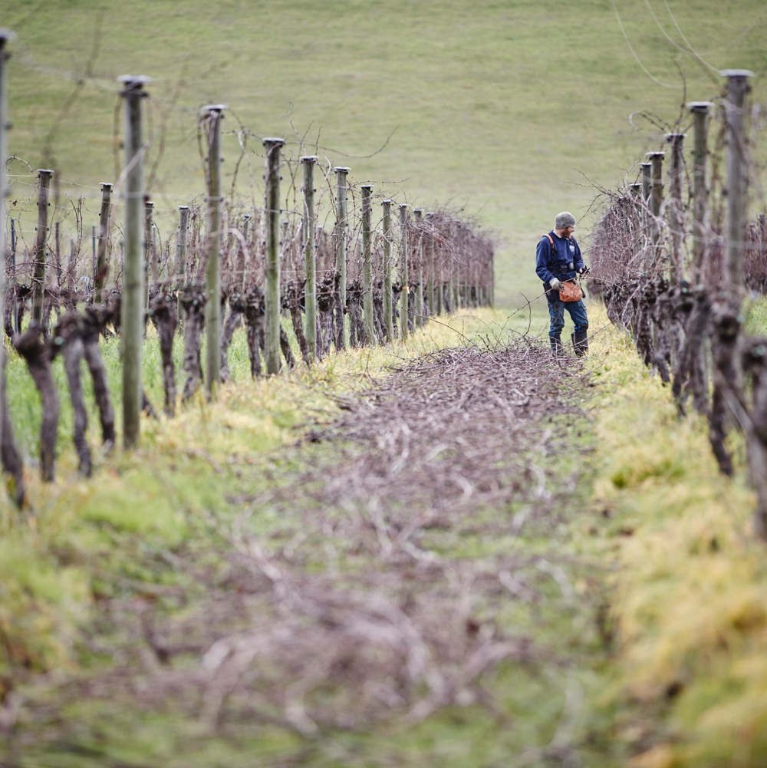
VARIETAS
ALTERNATIF DI
YARRA VALLEY
Keberagaman iklim dan tanah memungkinkan produsen local untuk bereksperimen dengan varietas yang baru muncul dan kembali muncul seringkali dengan hasil yang menjanjikan.
Arneis
Gewürztraminer
Grüner Veltliner
Pinot Meunier
Gamay
Brachetto
Tempranillo
Sangiovese
Nebbiolo
Notes:
USULAN POIN UNTUK DISKUSI:
Mengapa Yarra Valley mampu memproduksi begitu banyak gaya dengan sangat baik?
Bagaimana pembuat anggur lokal mempengaruhi gaya Chardonnay di Australia?
Apa saja beberapa perbedaan umum antara Syrah gaya Eropa dan Syrah yang memiliki tekstur lebih kental?

Slide 24
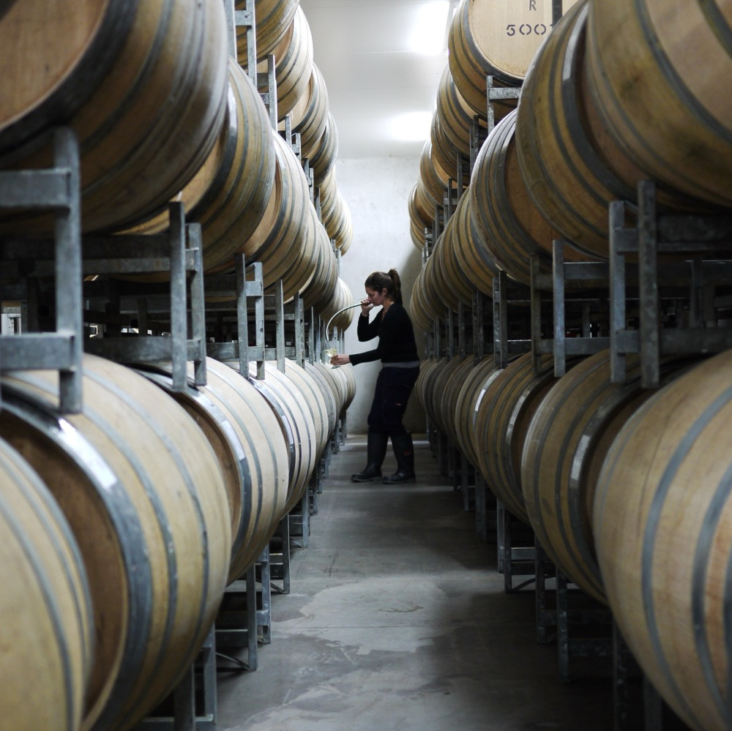
YARRA VALLEY
SEJARAH
YANG KAYA,
KEBANGKITAN YANG MENYEGARKAN DAN MASA DEPAN PENUH INOVASI

Slide 25
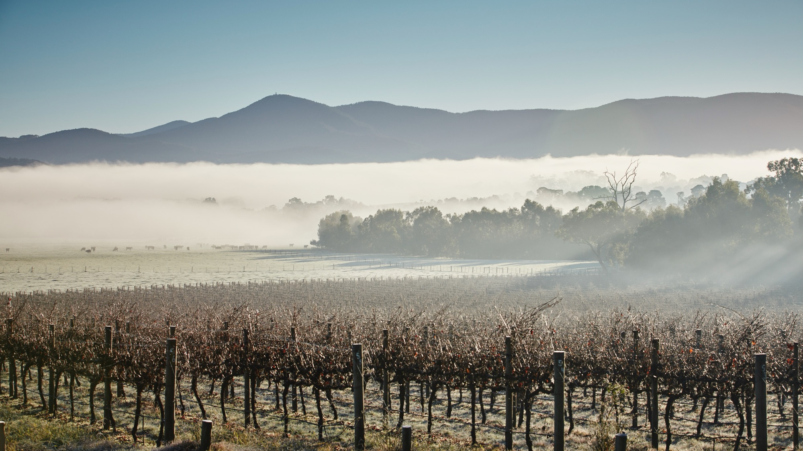
Terima kasih
Notes:
Untuk lebih banyak program, perangkat pendukung dan sumber daya, kunjungi www.australianwinediscovered.com
Untuk pertanyaan, kirimkan surel ke discovered@wineaustralia.com

